Slide 1
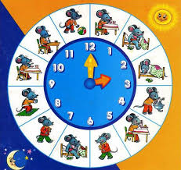
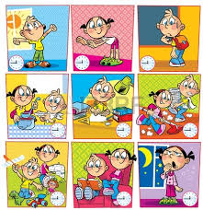
The Present Simple Tense.
Презентацию выполнила Петрова Т.Н., учитель англ. языка СОШ №5, г. Петрозаводск.

Slide 3
Употребление Present Simple
Регулярно повторяющиеся , повседневные действия
She usually plays tennis at the weekend.- Она обычно играет в теннис по выходным.
Постоянные состояния
She likes sweets. – Она любит конфеты.
Непреложные истины и законы природы
The sun sets in the west.- Солнце садится на западе.

Slide 4
Present Simple.

Slide 5
Present Simple

Slide 6
Present Simple.

Slide 7
Present Simple.

Slide 8
Present Simple.

Slide 9
Present Simple.

Slide 10
Present Simple.

Slide 11
Present Simple.

Slide 12
Thank you for attention.

